Slide 1
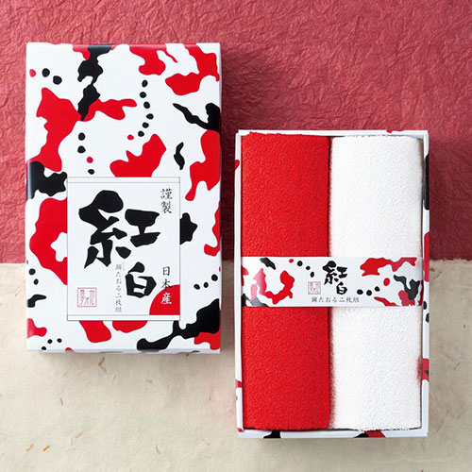
【提案書】
紅白 錦たおる
特徴
柔らかい肌触りと高い吸水性で人気の高い泉州タオルの紅白セットです。優雅に泳ぐ錦鯉のパッケージデザインがひと目を惹きつけます。イベントやキャンペーンの特典用などにもおすすめです。
納期
納期スペース
仕様
素材：綿
サイズ：約34×35cm
包装：化粧箱入り
生産国：日本製
備考：<セット内容> 泉州産ハンドタオル×2
お見積
お見積りスペース

